Slide 1
システムプログラミング
情報工学科 3年生対象 専門科目
第１１回
システムプログラミング
プロセス間通信
担当：青木義満、篠埜 功

Slide 2
プロセス間通信の機構
パイプ： １つのUNIXシステム内のプロセス間の通信に用いる。
ソケット： インターネットの異なるUNIXシステム間にも使える。
  パイプやソケットにファイル記述子を介してアクセス
  read(), write()システムコールでファイル同様の入出力
共有メモリ

Slide 3
ソケットを使ったプロセス間通信
パイプ
  ファイル記述を共有できる関係
  親と子，親族プロセス間の通信
ソケット
  関連のないプロセス間での相互通信
  ネットワーク経由で異なるUNIX上にあるプロセス間の通信
  ファイル記述子でアクセス（パイプと同様）

Slide 4
用語説明
ソケット（socket）
  通信の端点，出入り口，socket()システムコールで生成
バインド（bind）
  ソケットを識別するために公の名前をつける機能
  ファイル名や番号で識別
  相手ソケットを識別し，無関係の2つのソケットを繋ぐ手段，bind()システムコール
ドメイン（domain）
  ソケットの名前が通用する範囲
  UNIXドメインとINETドメイン

Slide 5
ドメイン
UNIXドメイン
  １つのUNIXシステム内のプロセス同士の通信
  ソケットの名前： ファイルのパス名
  ソケット作成→新しいファイルを作成
INETドメイン
  ネットワーク上の計算機のプロセス同士の通信
  ソケット名： IPアドレス + ポート番号（16bit整数）
    Well-known port : ftp(21), telnet(23)

Slide 6
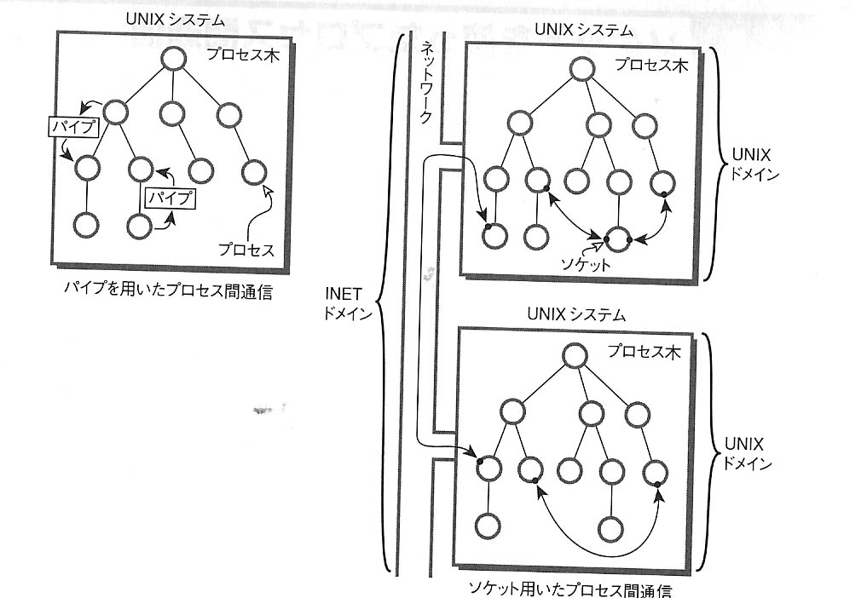

Slide 7
例
unix_server.c, unix_client.c
２つの、親子関係にはないプロセス間で、
メッセージのやりとりを行うプログラム。

Slide 8
ソケットの種類
ストリームソケット
  バーチャルサーキット（コネクション型通信）で実現されている
  通信相手に対してコネクションを設定
  コネクションに対してデータ送受信
  終了後，コネクションを解除 → 例）電話
  特定のプロセス間でデータを継続的に送る通信
  リンク設定のオーバーヘッド
  通信の信頼性が保証（データ順序，内容）
  コネクション型プロトコル：
  TCP（Transmission Control Protocol）

Slide 9
ソケットの種類
データグラムソケット
  データグラム（コネクションレス型通信）で実現されている
  コネクション設定せず，ネットワーク層（第３層）の機能を用いる
  個々のデータをその都度通信相手へ送る
  コネクションレス型通信
  （例）手紙（相手の住所をその都度指定）
  複数のプロセス間で小さなデータを断続的に送る通信
  リンク設定のオーバーヘッドないが，その都度相手先を指定
  通信の信頼性が保証されていない（データ順序，内容）
  コネクションレス型プロトコル：
  UDP（User datagram Protocol）

Slide 10
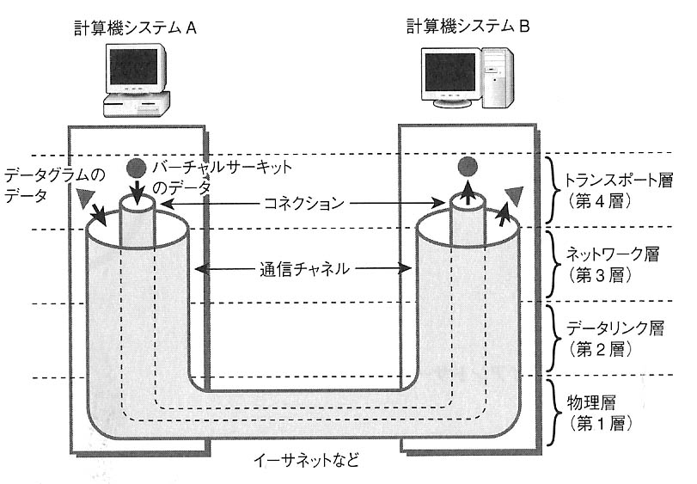

Slide 11
クライアントサーバシステム
クライアントとサーバ
  複数のプロセスがプロセス間通信機能を使って処理を進める
  サービスの処理要求を出す側：クライアントプロセス
  サービスの処理提供する側：サーバプロセス

Slide 12
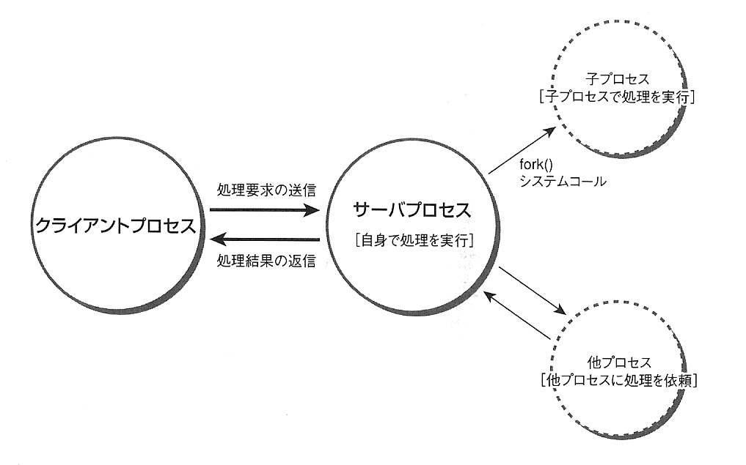
クライアント・サーバシステム

Slide 13
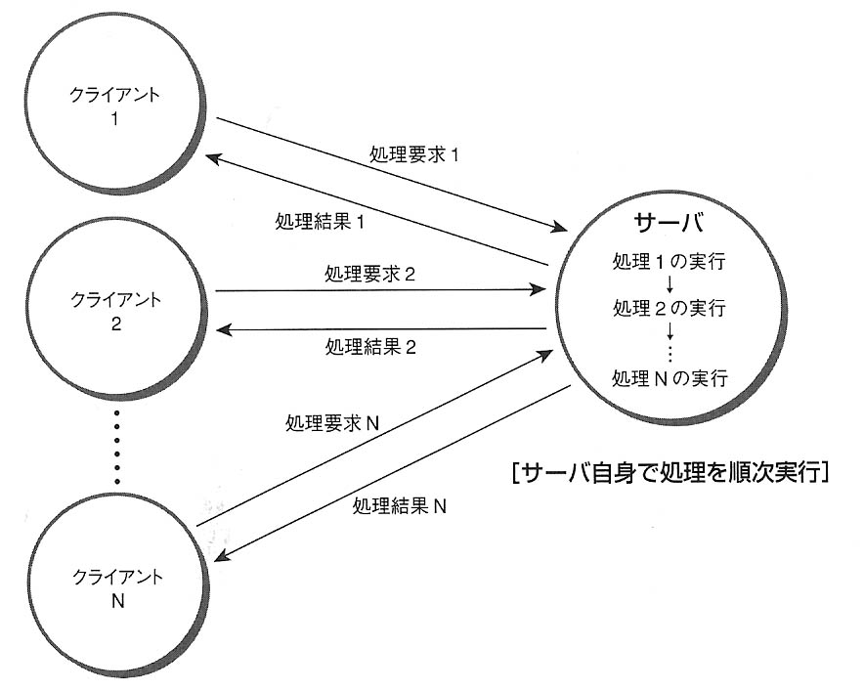
サーバの運用形態
反復サーバ
  サーバプロセス自身が順次クライアントの要求を処理するサーバ形態

Slide 14
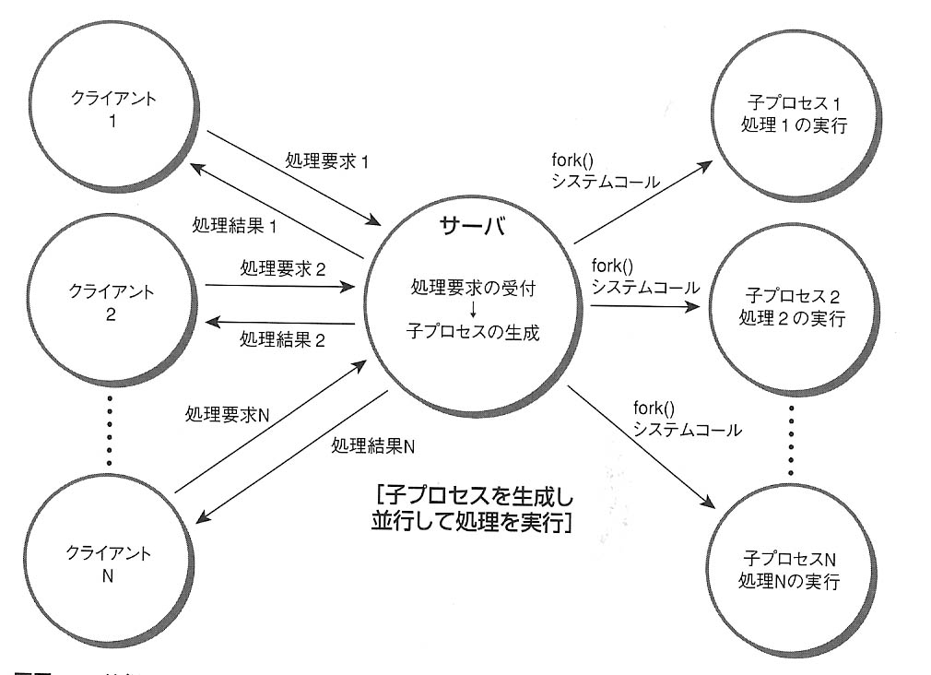
サーバの運用形態
並行サーバ
  サーバプロセスが複数の子プロセスを生成し，並行して処理を行うサーバ形態

Slide 15
通信方式
同期通信
  プロセス間の通信（データ送受信）のタイミング，スケジュールが規定された通信
非同期通信
  送りたいときに送り，届き次第受け取る方式
  データが届くまで他の作業をすることが可能
ブロードキャスト
  相手を特定せず，同じネットワーク内にある全てのホストにデータを送ること

Slide 16
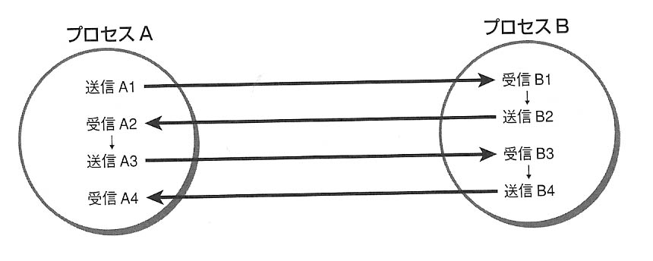
同期通信

Slide 17
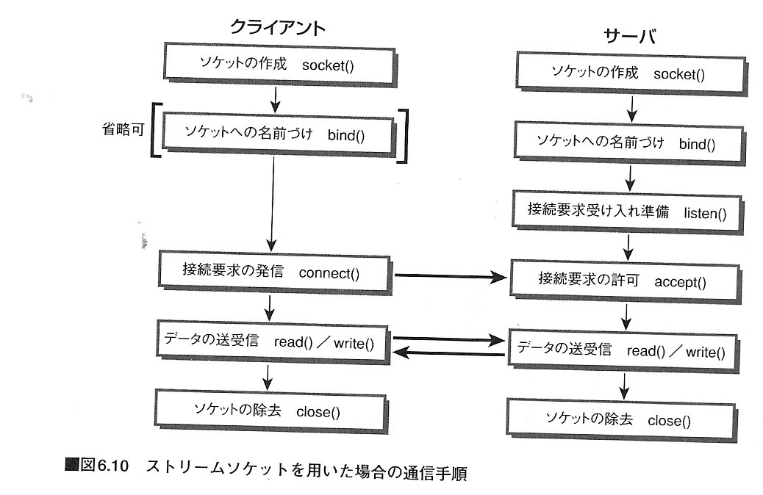

Slide 18
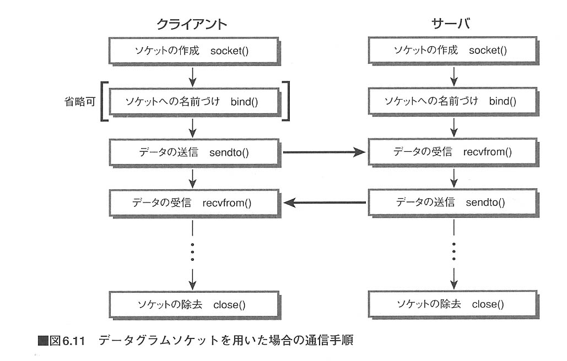

Slide 19
例
inet_server.c, inet_client.c
インターネット上にある２つのマシン上のプロセス間で、メッセージのやりとりを行うプログラム。
IP addressとポート番号でプロセスを識別。
8行目と9行目のSERVER_PORTは、
50000 + 学籍番号の下４桁に修正。
inet_clientの第一引数に通信相手をホスト名(IP addressに対応、hostnameコマンドで確認)で指定。ポート番号はプログラム中の、SERVER_PORTの番号で指定。
自分で通信ができた人は、近くの人と通信を試す。
他人と通信する場合はSERVER_PORT番号を同じにする。（どちらかに合わせる）

